Slide 1
§3-11晶格热传导
当固体中温度分布不均匀时，将会有热能从高温处流向低温处，这种现象称为热传导。
  热传导规律介绍
    热传导是“声子”扩散运动的结果；
    声子平均自由程的影响因素；
    声子间互散射——N过程和U过程；
    自由程λ和k、T的关系。

Slide 2
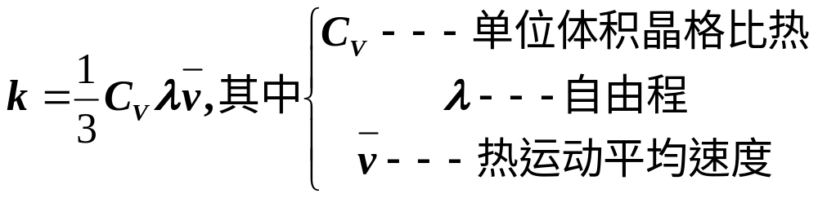
热传导规律研究
电子热导
热传导主要来自两方面
晶格热导（依赖于声子来完成）
设晶格热导系数k与气体热传导具有一样的形式，由热力学关系可得热导率公式如下：
指分子物理中常指气体分子在连续两次碰撞之间所通过的平均自由路程。

Slide 3
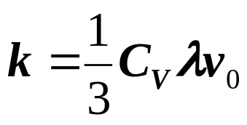
热传导是“声子”扩散运动的结果
晶格热运动体系可看成“声子”气体；热传导可看成“声子”的扩散运动的结果。
  “声子气体”的密度分布是不均匀的，高温处“声子”密度高，低温处“声子”密度低，故“声子”气体在无规运动的基础上产生平均的定向运动，即声子的扩散运动。声子是晶格振动的能量量子，声子的定向运动就意味着有一股热流，热流方向就是声子平均定向运动的方向。
晶格热导率：
这里，v₀是“声子”的速度，为了简化, 常取为固体中的声速；λ表示声子平均自由程。

Slide 4
声子平均自由程的影响因素
声子平均自由程的影响因素：
  (1)声子之间相互碰撞（声子间互散射）；
  (2)缺陷等对声子的散射。
理论上分析声子平均自由程是很复杂的，这里只简单介绍。
主要结果：
  (1)高温下：λ主要由碰撞过程决定，计入非谐作用，可以从理论上导出λ∝T⁻¹。
  (2)低温下： λ∝ e^{B/T}。

Slide 5
声子散射与经典粒子散射
经典粒子可以有连续的能量和动量，任何两个粒子都有可能散射，而保持能量与动量守恒条件，且在碰撞过程中，粒子总数不变。
声子系统与经典粒子情况有本质的区别。
  在声子系统中，每个格波的声子具有确定的能量和准动量（分立取值），由于能量和准动量守恒条件的限制，并不是任何两个声子间均可发生散射的。
  声子是玻色子，没有粒子守恒条件，因而伴随散射过程经常发生声子的产生和湮灭现象，即声子具有一定寿命，即具有一定平均自由时间。

Slide 6
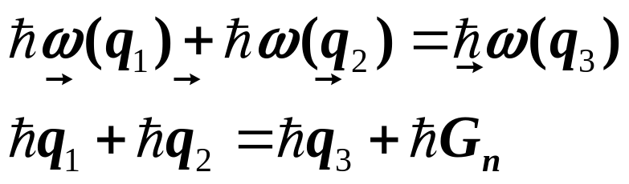
声子间互散射
最简单的声子间互散射——所谓三声子过程：
产生
声子1
+
声子2
声子3
碰撞过程满足：
三声子过程有两种可能情形：
(1)正常过程（正规过程）；(2)翻转过程（倒逆过程）

Slide 7
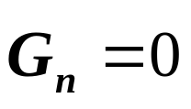

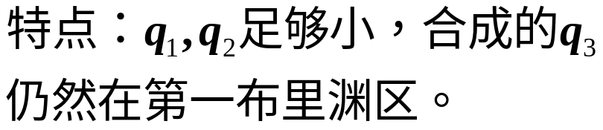




正常过程与翻转过程
正常过程(N过程）
意义：可使声子间交换能量和动量，对于建立声子热平衡有意义。

Slide 8
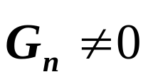
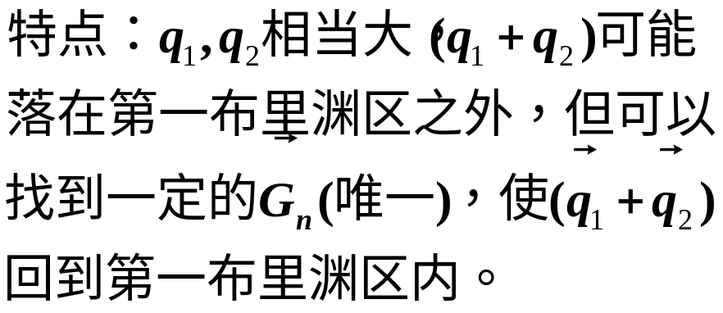
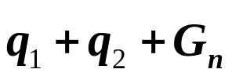


正常过程与翻转过程
倒逆过程(U过程)
意义：属于大角度散射，声子运动方向有很大改变，可减小声子平均自由程，将产生热阻。

Slide 9
§3-12非晶固体中原子振动
重要结论
1、无论是晶态，还是非晶态固体，都存有3N个本征振动模，每种振动模的能量本征值都是量子化的。
2、非晶固体中也可引入“声子”，这时只是能量量子，而没有准动量。
3、非晶体中原子振动由模式密度(或频率分布函数)来描述，此时，q不再是好量子数，故不再有色散关系。
  同一种固体材料的晶态和非晶态的振动模式密度具有相类似的形式，这表明振动模式密度的总体形式在很大程度上是由近邻原子间的相互作用力的性质决定。
4、TO表示横光学振动；LO表示纵光学振动；TA表示横声学振动；LA表示纵声学振动模。

